Slide 1
Recomendações para a atenção à saúde nas condições pós covid-19 na Atenção Primária e Ambulatorial Especializada.
Notes:
1
1
1
1

Slide 2
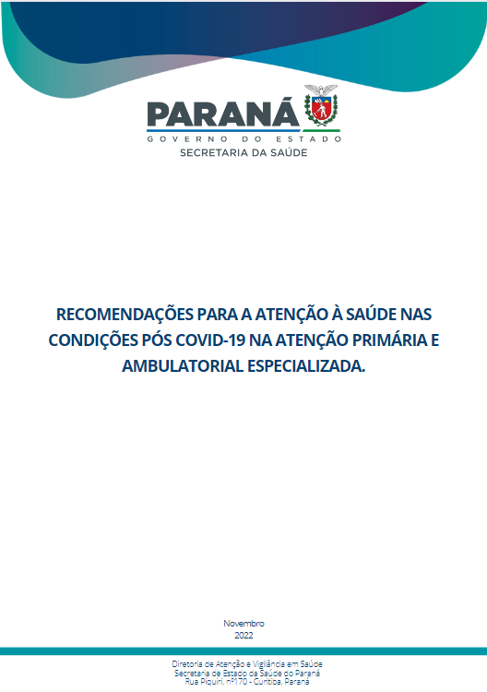
Elaborada entre outubro e novembro de 2022, pelas áreas técnicas da Diretoria de Atenção e Vigilância em Saúde:
- Coordenadoria de Atenção à Saúde - Divisões de Saúde da Família, Pessoa com Deficiência, Saúde da Criança e do Adolescente, Saúde Bucal, Saúde Mental, Saúde do Idoso, e Gerências de Atenção Primária e Atenção Ambulatorial Especializada;
- Coordenadoria de Promoção da Saúde - Divisões de Prevenção e Controle de Doenças Crônicas e Tabagismo, e Promoção da Alimentação Saudável e Atividade Física.
Notes:
2
2

Slide 3
Embasamento
Notes:
3
3

Slide 4
Embasamento
Portaria GM/MS nº 3.872, de 23 de dezembro de 2021
Inclui procedimentos na Tabela de Procedimentos, Medicamentos, Órteses, Próteses e Materiais Especiais (OPM) do Sistema Único de Saúde - SUS;
7 procedimentos relacionados ao pós covid-19 na Atenção Especializada;
Financiamento: Fundo de Ações Estratégicas e Compensação (FAEC), por um período de 06 (seis) meses;
Em 4 de outubro de 2022, a Portaria nº 3731 prorrogou por um período de 06 (seis) meses.
Notes:
4
4

Slide 5
Definição de condição pós-covid
Notes:
5
5

Slide 6
Premissas do documento
A Atenção Primária à Saúde (APS) é a principal porta de entrada do usuário à RAS, e como coordenadora e ordenadora do cuidado dos usuários sob sua responsabilidade, é a protagonista na atenção às condições pós-covid, considerando o seu papel estratégico no território, o vínculo e a longitudinalidade do cuidado prestado.
A atuação da Atenção Ambulatorial Especializada (AAE) é complementar, e se faz importante quando esgotadas as possibilidades terapêuticas na APS, e desde que a APS identifique a necessidade do compartilhamento do cuidado de casos mais complexos, que necessitem de manejo especializado.
O cuidado dos usuários com Condições Pós Covid-19 é amplo e não consiste somente na reabilitação, uma vez que os sinais e sintomas se apresentam como condição
crônica e oscilam entre remissão e piora do quadro
Notes:
6
6

Slide 7
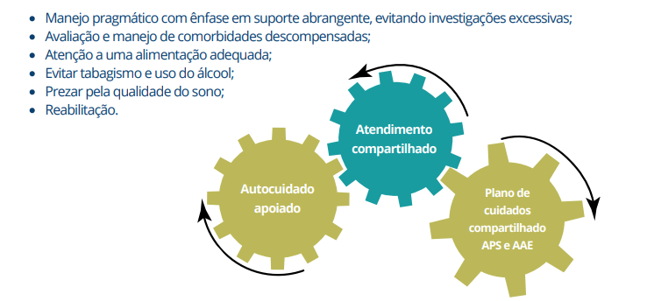
PREMISSAS DO CUIDADO INTEGRAL DAS CONDIÇÕES PÓS COVID-19

Slide 8
Organização:
Anexos:
Escala de Estado Funcional Pós-Covid-19 (PCFS)
ÍNDICE DE VULNERABILIDADE CLÍNICO FUNCIONAL-20 (IVCF-20)
Notes:
8
8

Slide 9
Obrigada!
Notes:
9
9

